Slide 1
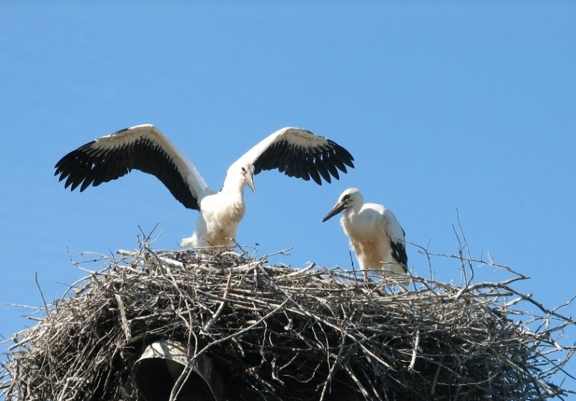

Slide 2
ГЛАСНЫЕ ЗВУКИ

Slide 3
СОГЛАСНЫЕ ЗВУКИ

